Slide 1




CCBS7002 COGNITIVE NEUROSCIENCE
Group 8 Final Presentation
Chan, Natalia MC364341 | Xiao, Xinyun MC364492 | Liu, Yuqi MC364124

Slide 2


RESEARCH PROPOSAL
Modulating Moral Judgment: Exploring Effects of Transcranial Direct Current Stimulation (tDCS) on Prefrontal Cortex

Slide 3

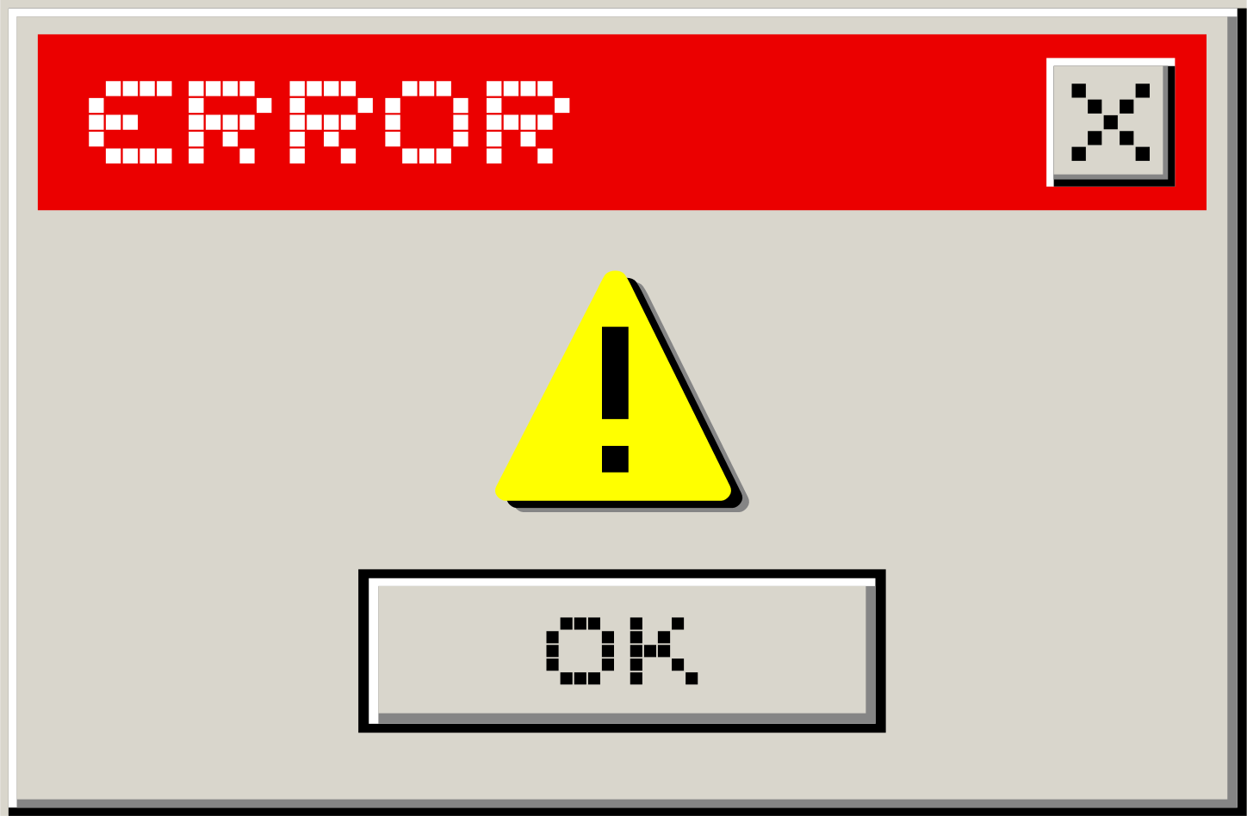
没时间!
没设备!
Notes:
時間緊、任務重、加上设备稀缺的因素

Slide 4

The Effect of Extraversion-Introversion Personality Tendencies on Moral Judgement – A Mini Research
Notes:
探究外向型人格（extrovert）与内向型人格（introvert）在道德判断上的区别

Slide 5


A QUICK RECAP
Moral standards
Individual’s knowledge and internalization of moral norms and conventions
Moral emotions
Moral judgment
An element of human moral apparatus that provide motivational force; critical in understanding behavioural adherence
Evaluation of a certain behaviour as good or bad
Moral intentions
The decisions made to determine whether an action is right or wrong
Actual behaviour
≠
Moral behaviour
The action according to an individual’s moral standards and emotions
(Bland et al., 2020; Jin & Peng, 2021; Myyry, 2022; Tangney et al., 2007)
Notes:
上次演讲中介绍的概念的简要总结
道德判断 (moral judgment) 是指在面对道德问题的情况下我們应该做什么，在决定的时候判断什么是对的，什么是错的。

Slide 6
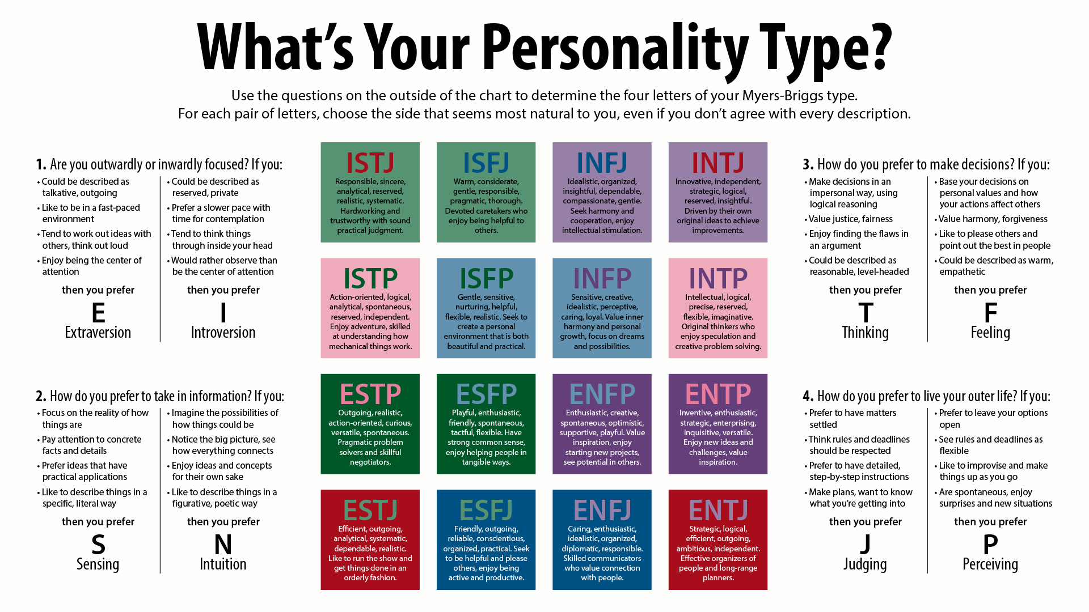
INTRODUCTION
(Myers, 1962; Randall, Issacson & Ciro, 2017)
Notes:
MBTI (myers-brigges type indicator) 是近幾年比較火的一個自我报告问卷形式的人格測試
這個測試是在上世纪初发表的，作者主要是希望透過這個測試人们可以更好地理解彼此，更好地合作，從而減少冲突
隨后也被許多的专业人士使用，但目前它的有效性和可靠性還沒有被进行系统综述或分析。是一門偽科學。

Slide 7



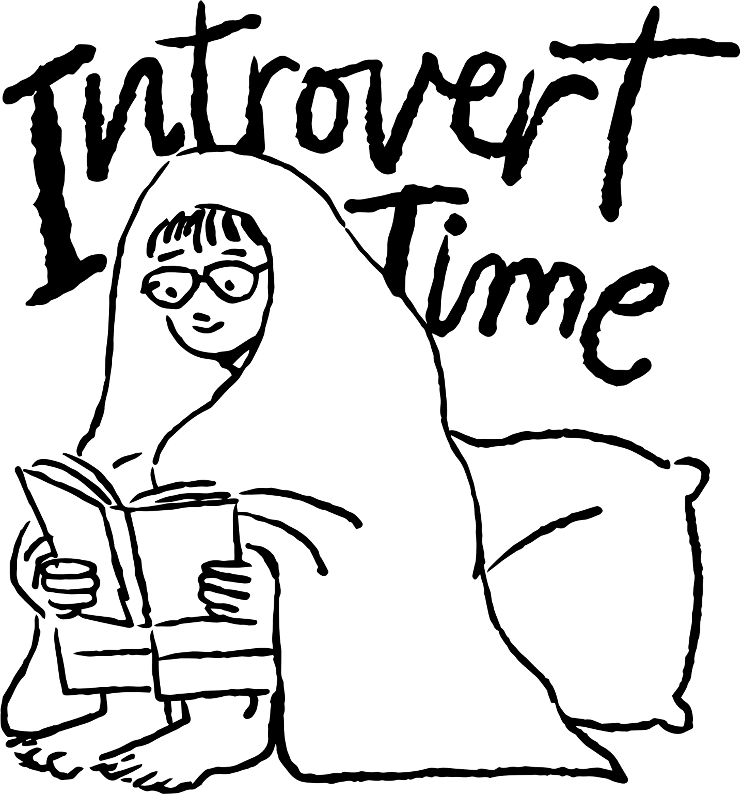
INTRODUCTION
Extraversion
Introversion
Excitement
Engagement
Enthusiasm
Quiet
Conservative
Insensitive
(Lei, Yang, & Wu, 2015)
Notes:
但總括來說，外向形人格人群通常以积极的情感术语来描述他們，例如兴奋、投入和热情。相比之下，内向的人一般會被描述为安静、保守、和对环境不敏感。

Slide 8
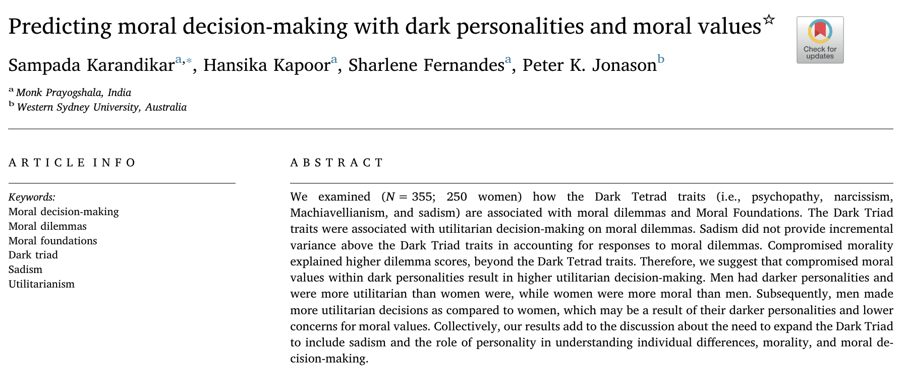

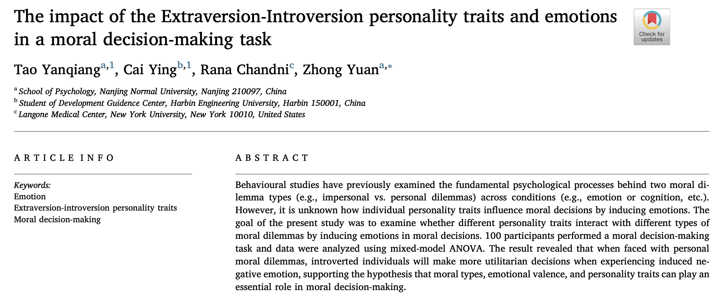

INTRODUCTION
具有厌恶性人格特质的个体可能主要受个人利益最大化的引导，而不是更大群体福利的最大化
内向人格特质的人在经历负面情绪时会做出更功利的决定
(Karandikar et al., 2019; Tao et al., 2020)
Notes:
先前已经有人在道德判断领域研究了内外向性的影响，並指出了某些人格特质的人會傾向於作出更功利、更利我的选择。

Slide 9
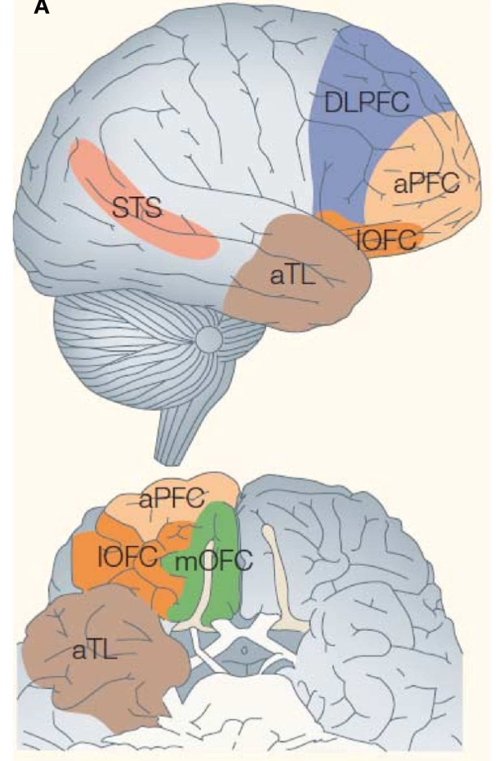
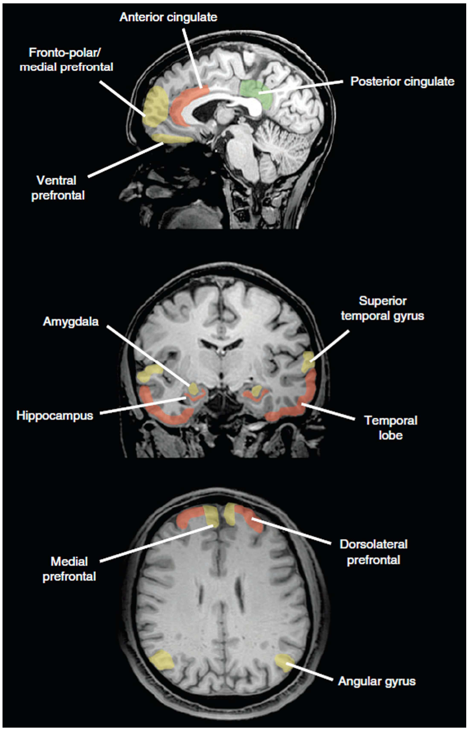
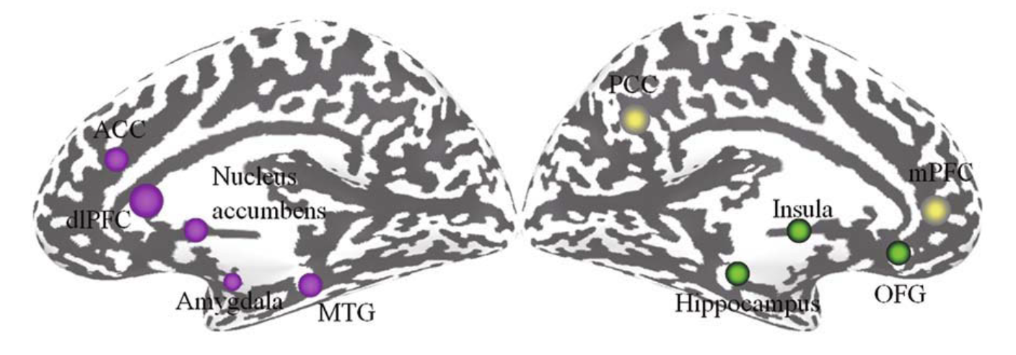
INTRODUCTION
Core brain regions associated with extraversion.
Extraversion-related task regions in pink
Extraversion-related resting-state regions in green
Regions sensitive to both task and resting-state in yellow
Brain regions implicated in moral judgment and decision-making.
(Broche-Pérez, Herrera Jiménez & Omar-Martínez, 2016; Heinzelmann, Ugazio & Tobler, 2012; Khani & Rainer, 2016; Lei, Yang, & Wu, 2015)
Notes:
另外，有神经影像学研究表明，多个大脑区域与外向性相關，比如 背外侧前额皮质 (DLPFC, dorsolateral prefrontal cortex)，前扣带皮层 (ACC, anterior cingulate cortex)，杏仁核 (amygdala)，等等。
然而，这些大脑区域与道德判断和参与决策过程的区域是相似的。
其中许多脑区在反社会障碍患者中有被观察到受损
但值得注意的是，很多時候决策(decision)不一定是判断(judgment)。那是因為基于人对当前形势比道德的重视程度更高，所以作出的决策可能会与判断相悖。
研究重点: 基于在這些相關大脑区域中观察到的激活差异，我们假设內外向性格在道德判断上会存在差异。

Slide 10
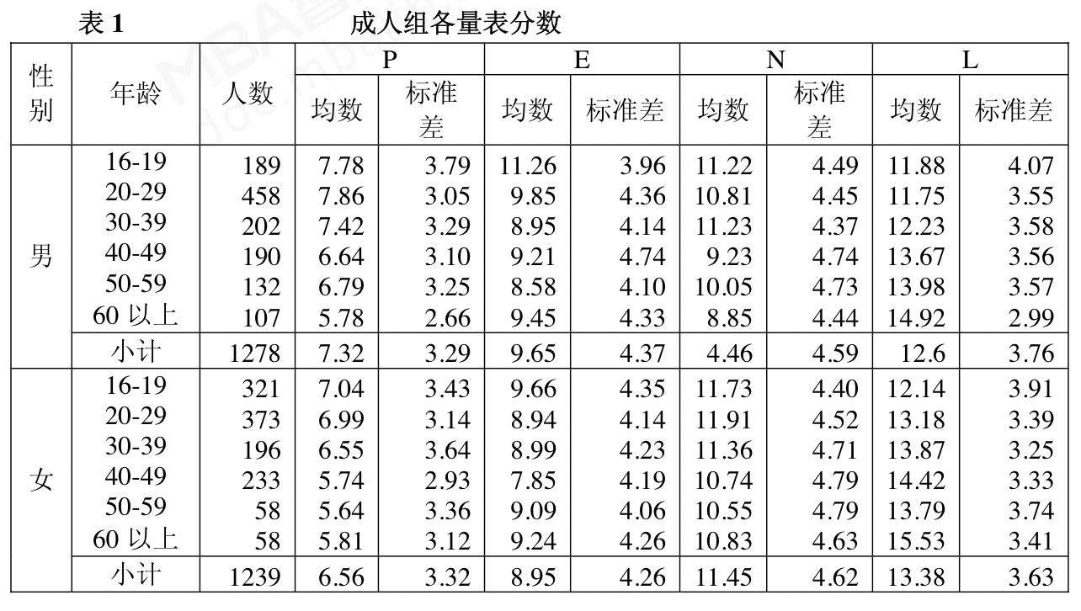
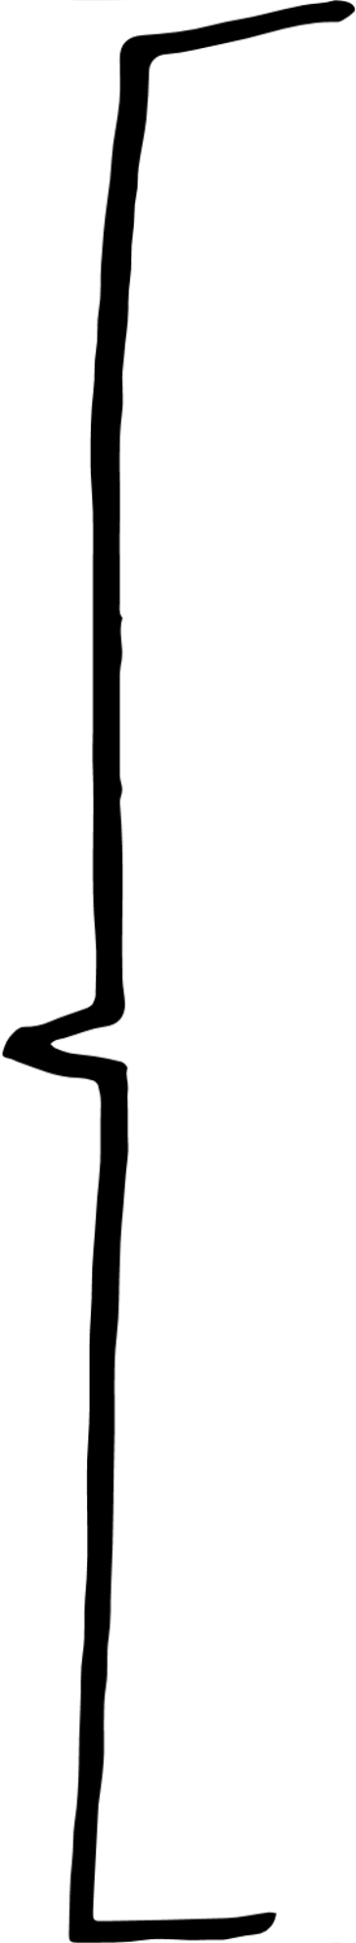
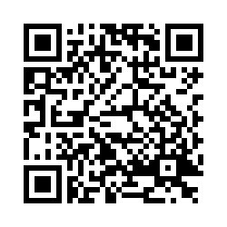
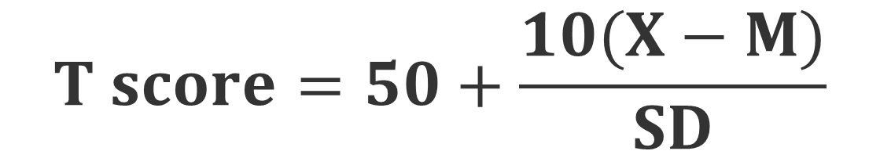
METHODOLOGY
Psychromatic Questionnaire
Eysenck Personality Questionnaire (EPQ) – 艾森克人格測試 - 成人中文版
內外向 (Extraversion/Introversion)
神經質 (Neuroticism/Stability)
精神質 (Psychoticism/Socialisation)
謊造或自身隱蔽 (Lie/Social Desirability)
$$T score=50+\frac{10(X−M)}{SD}$$
(Eysenck & Eysenck, 1975, 1993; Gong, 1984; Qian et al., 2000)
Notes:
有關人格的理論中，由英國心理學家Eysenck 提出的艾森克人格理论(Eysenck’s personality theory)是量化人格維度模型中最常見也是最主要的維度模型。
艾森克人格測試 (Eysenck Personality Questionnaire，簡稱EQP) 是具有较高的信度和效度並且得到多种实验心理学研究印证的一個自評量表，有成人和兒童兩個版本。
測試包括內外向(Extraversion/Introversion)、神經質(Neuroticism/Stability)、精神質(Psychoticism/Socialisation)和謊造或自身隱蔽(Lie/Social Desirability)共4個量表。
前3個量表是彼此独立的量表，代表人格結構的3種維度，而最後的L量表是效度量表，是测定受试者的掩饰、假托、自身隐蔽等情况，也代表著一種穩定的人格功能。高分者可能测验结果可信度较低，所以，测验结果缺乏参考意义。但并不说明心理不健康，只是作答时，不能根据自身真实情况回答问题，使测试不可靠。
根据參與者在各量表上获得的总分，据常模换算出标准分T分（T=50+10*(X-M)/SD），便可分析受测者的个性特点。
(T分数是统计中求相对位置数量的一个概念)
本次實驗的參與者會以EPQ作為判別個性的依據進行內外向分組。

Slide 11
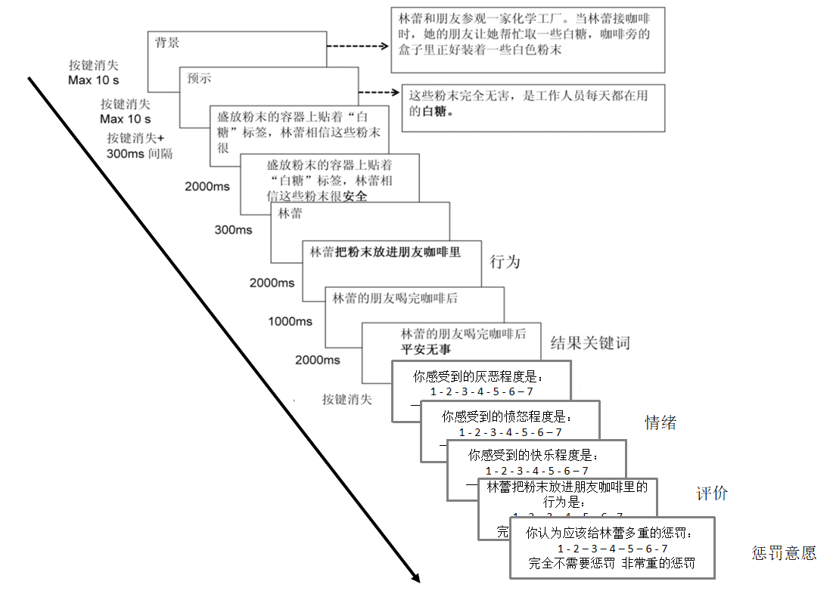
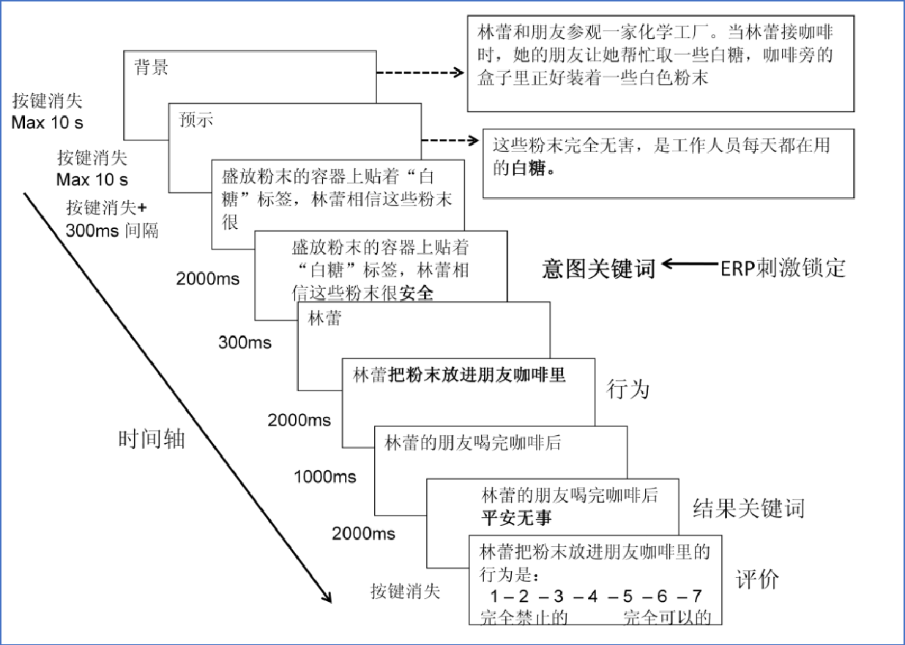
METHODOLOGY
Behavioural Paradigm
Moral jugment & emotiom evaluation task
Moral jugment task
情绪很可能受之前的试次的判断的影响，所以将其作为非首要因变量。改部分在正式实验中被置于道德判断及惩罚意愿之后。
(Bland et al., 2016; Bland et al., 2020)
Notes:
我们延续了之前的实验范式设计流程，从原本范式中选取了10个故事情节设计进行优化改写并选择了部分典型的道德相关情绪，让被试进行自我的道德情绪评价。但是因为情绪很可能受之前的试次的判断的影响，所以我们把它当作不那么重要的因变量，主要还是看道德判断以及惩罚意愿的差异，所以相比之前的研究设计，我们把情绪的评分后置了。

Slide 12
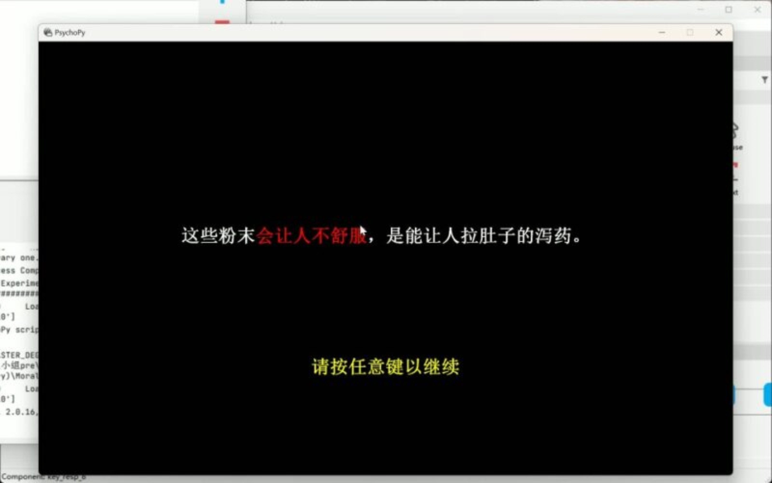
METHODOLOGY
Behavioural Paradigm
Moral jugment & moral emotiom evaluation task
procedure.mp4
(Bland et al., 2016; Bland et al., 2020)
Notes:
具体范式流程请看视频。

Slide 13
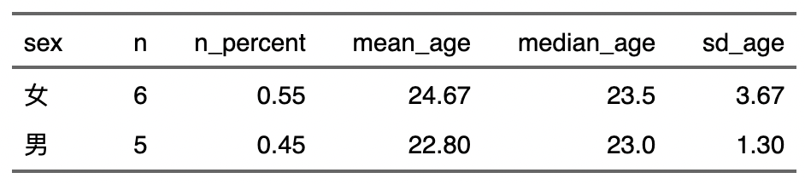
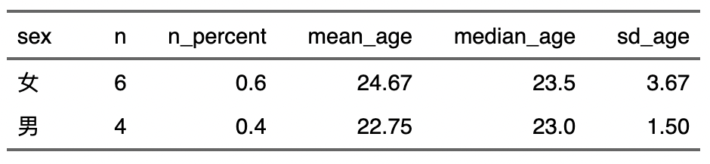
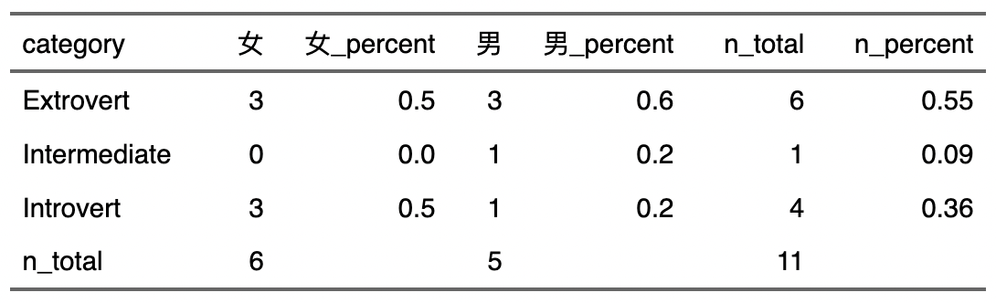
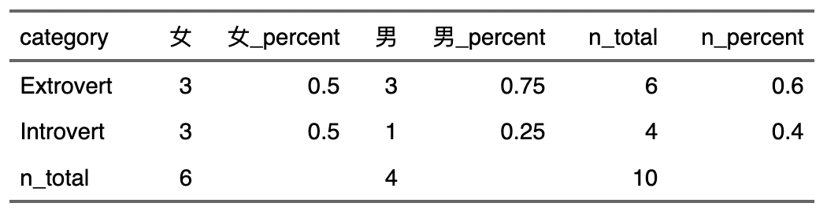


STATISTICAL ANALYSIS & RESULTS
Experimental Subjects
典型外向：61.5分以上
倾向外向：56.7-61.5
中间：43.4-56.7
倾向內向：38.5-43.4
典型內向：38.5以下
外向型 (Extrovert)
內向型 (Introvert)
Notes:
本次實驗一共招募11位參與者，有6名女性和5名男性。
按照EQP自評量表評分T分分組可細分為5個分組，分別是典型外向型、倾向外向型、中间型、倾向內向型、和典型內向型。分数低代表內向，而分数越高就越為外向。
由於這次實驗探究內外向型人格，所以我們典型外向型和倾向外向型歸納為外向型，而典型外內向型和倾向外內向型歸納為外內向型，中间型人格則剔除

Slide 14
STATISTICAL ANALYSIS & RESULTS
注：N = 10; 误差线为标准误; 道德评判: 1 = 完全禁止的, 7 = 完全可以的; 惩罚意愿: 1 = 完全不需要惩罚, 7 = 需要非常重的惩罚; 厌恶情绪: 1 = 非常厌恶, 7 = 非常不厌恶; 愤怒情绪: 1 = 非常愤怒, 7 = 完全不愤怒; 高兴情绪: 1 = 非常高兴, 7 = 完全不高兴。
Notes:
蓝色内向，红色外向。
不管中间型的一位被试，把剩余被试简单分成内向和外向两组的话，结果是有显著的倾向的。

Slide 15
STATISTICAL ANALYSIS & RESULTS
注：N = 10; 误差线为标准误; 道德评判: 1 = 完全禁止的, 7 = 完全可以的; 惩罚意愿: 1 = 完全不需要惩罚, 7 = 需要非常重的惩罚; 厌恶情绪: 1 = 非常厌恶, 7 = 非常不厌恶; 愤怒情绪: 1 = 非常愤怒, 7 = 完全不愤怒; 高兴情绪: 1 = 非常高兴, 7 = 完全不高兴。
Notes:
在伤人未遂和成功伤人这两种都有伤人意图的情况下，道德评判、惩罚意愿、厌恶情绪、愤怒情绪的平均值都相差1分左右，看起来相比起内向的人，外向的人会更倾向于认为伤人行为是可以的，惩罚的意愿也相对更低。可能是因为感知到的厌恶情绪、愤怒情绪更低。
伤人未遂情况下，内外向两组人的高兴情绪评分相差不太大，成功伤人情况下内向的人会更少感知到高兴一些。

Slide 16
STATISTICAL ANALYSIS & RESULTS
注：N = 10; 误差线为标准误; 道德评判: 1 = 完全禁止的, 7 = 完全可以的; 惩罚意愿: 1 = 完全不需要惩罚, 7 = 需要非常重的惩罚; 厌恶情绪: 1 = 非常厌恶, 7 = 非常不厌恶; 愤怒情绪: 1 = 非常愤怒, 7 = 完全不愤怒; 高兴情绪: 1 = 非常高兴, 7 = 完全不高兴。
Notes:
伤人未遂情况下，内外向两组人的高兴情绪评分相差不太大，成功伤人情况下内向的人会更少感知到高兴一些。

Slide 17
STATISTICAL ANALYSIS & RESULTS
注：N = 10; 误差线为标准误; 道德评判: 1 = 完全禁止的, 7 = 完全可以的; 惩罚意愿: 1 = 完全不需要惩罚, 7 = 需要非常重的惩罚; 厌恶情绪: 1 = 非常厌恶, 7 = 非常不厌恶; 愤怒情绪: 1 = 非常愤怒, 7 = 完全不愤怒; 高兴情绪: 1 = 非常高兴, 7 = 完全不高兴。
Notes:
无伤人条件下两组被试的各方面评分相差不太大。
意外伤人条件下，内外向的人的评分差异没有伤人未遂和成功伤人那么大，但又没有无伤人条件差异那么小。

Slide 18
STATISTICAL ANALYSIS & RESULTS
艾森克人格三因素与各条件评分均数与标准误 (M±SE)
内外向 | 神经质 | 精神质 | 掩饰性 | 伤人未遂 |  |  |  |  | 成功伤人 |  |  |  |  | 无伤人 |  |  |  |  | 意外伤人
 |  |  |  | 道德评判 | 惩罚意愿 | 厌恶情绪 | 愤怒情绪 | 高兴情绪 | 道德评判 | 惩罚意愿 | 厌恶情绪 | 愤怒情绪 | 高兴情绪 | 道德评判 | 惩罚意愿 | 厌恶情绪 | 愤怒情绪 | 高兴情绪 | 道德评判 | 惩罚意愿 | 厌恶情绪 | 愤怒情绪 | 高兴情绪
55.73 ± 4.84 ​ | 57.91 ± 3.87​ | 48.54 ± 3.82​ | 33.88 ± 3.51​ | 3.50 ± 0.39​ | 3.88 ± 0.35​ | 3.33 ± 0.39​ | 3.50 ± 0.38​ | 4.75 ± 0.34​ | 2.73 ± 0.45​ | 4.65 ± 0.40​ | 2.66 ± 0.45​ | 2.98 ± 0.44​ | 5.24 ± 0.49​ | 5.92 ± 0.27​ | 1.96 ± 0.26​ | 5.75 ± 0.28​ | 5.76 ± 0.28​ | 3.20 ± 0.24​ | 4.01 ± 0.39​ | 3.56 ± 0.33​ | 3.97 ± 0.34​ | 3.99 ± 0.35​ | 4.85 ± 0.42​
注：N = 11; 道德评判: 1 = 完全禁止的, 7 = 完全可以的; 惩罚意愿: 1 = 完全不需要惩罚, 7 = 需要非常重的惩罚; 厌恶情绪: 1 = 非常厌恶, 7 = 非常不厌恶; 愤怒情绪: 1 = 非常愤怒, 7 = 完全不愤怒; 高兴情绪: 1 = 非常高兴, 7 = 完全不高兴。
艾森克人格三因素与各条件评分相关矩阵
变量 | 伤人未遂 |  |  |  |  | 成功伤人 |  |  |  |  | 无伤人 |  |  |  |  | 意外伤人
 | 道德评判 | 惩罚意愿 | 厌恶情绪 | 愤怒情绪 | 高兴情绪 | 道德评判 | 惩罚意愿 | 厌恶情绪 | 愤怒情绪 | 高兴情绪 | 道德评判 | 惩罚意愿 | 厌恶情绪 | 愤怒情绪 | 高兴情绪 | 道德评判 | 惩罚意愿 | 厌恶情绪 | 愤怒情绪 | 高兴情绪
内外向 | 0.27 | -0.39 | -0.22 | -0.22 | -0.10 | 0.29 | -0.40 | -0.20 | -0.02 | -0.10 | 0.12 | -0.27 | -0.26 | -0.21 | -0.16 | 0.06 | -0.34 | -0.17 | -0.47 | -0.01
神经质 | 0.16 | -0.22 | 0.01 | -0.05 | 0.59 | -0.34 | -0.11 | 0.06 | -0.17 | -0.11 | 0.70* | -0.69* | -0.66* | -0.76** | 0.49 | 0.46 | -0.38 | -0.20 | -0.03 | -0.08
精神质 | 0.43 | -0.42 | -0.44 | -0.58 | 0.76** | 0.14 | -0.23 | -0.32 | -0.45 | 0.38 | 0.57 | -0.62* | -0.61* | -0.60 | 0.69* | 0.34 | -0.35 | -0.05 | -0.19 | 0.33
掩饰性 | -0.60 | 0.47 | 0.37 | 0.34 | -0.76** | -0.18 | 0.45 | 0.48 | -0.11 | 0.59 | 0.57 | 0.69* | 0.77** | 0.75** | -0.25 | -0.57 | 0.49 | 0.26 | 0.26 | -0.16
注：N = 11; *p < 0.05; **p < 0.01; 双尾检验。
Notes:
上面的表格：艾森克人格三因素与各条件评分均数与标准误，除人口学变量的描述统计结果。
下面的表格：艾森克人格三因素与各条件评分斯皮尔曼相关矩阵。
主要是神经质、精神质和掩饰性得分与无伤人条件下的评分有相关性。
作为旁观者看到其他人伤人未遂时，精神质更高的人会报告更多的高兴情绪，掩饰性更高的人会报告更低的高兴情绪。

Slide 19
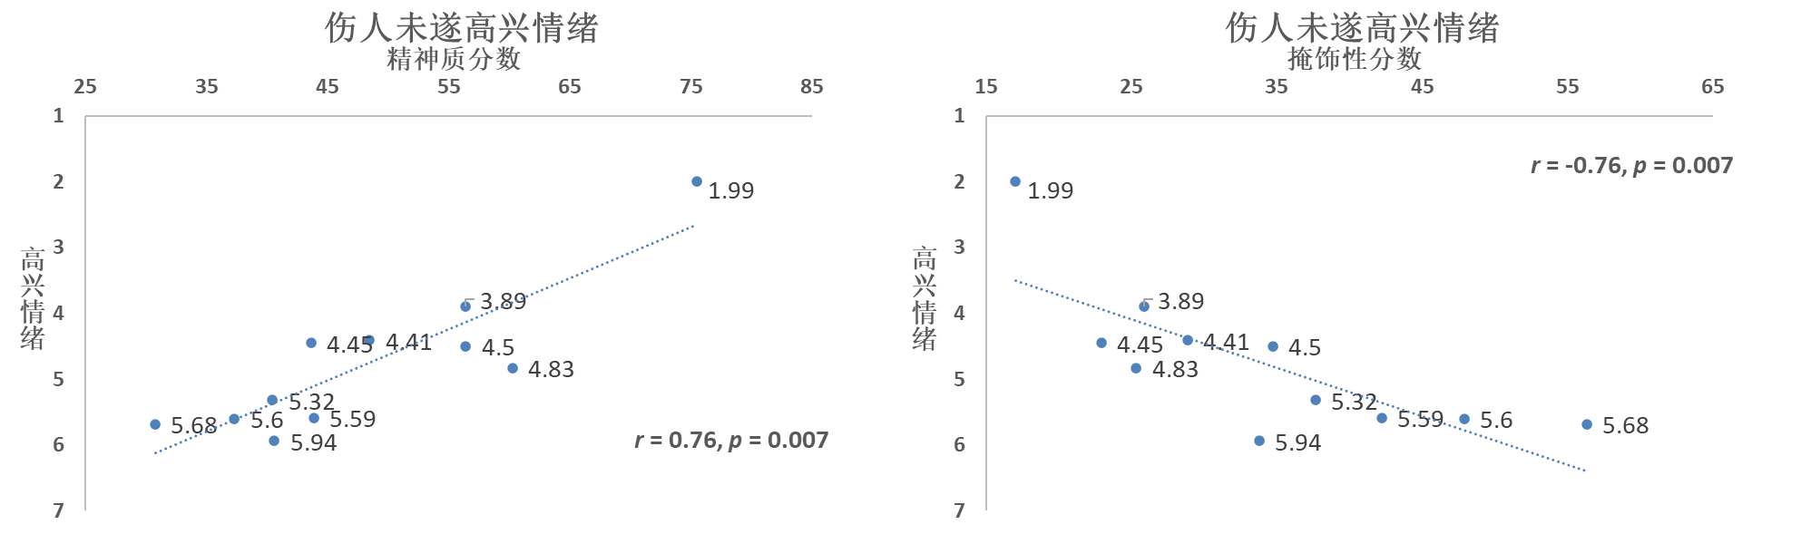
STATISTICAL ANALYSIS & RESULTS
×
×
↓
r = -0.67, p = 0.033
↓
r = 0.68, p = 0.030
注：N = 11; 道德评判: 1 = 完全禁止的, 7 = 完全可以的; 惩罚意愿: 1 = 完全不需要惩罚, 7 = 需要非常重的惩罚; 厌恶情绪: 1 = 非常厌恶, 7 = 非常不厌恶; 愤怒情绪: 1 = 非常愤怒, 7 = 完全不愤怒; 高兴情绪: 1 = 非常高兴, 7 = 完全不高兴。
Notes:
伤人未遂时，精神质更高的人会报告更高程度的高兴情绪，掩饰性更高的人会报告更低程度的高兴情绪。有没有可能是这位1.99的参与者导致了这个显著的相关呢？极端值？
（点！）删除这个极端值后两个相关依然显著，但显著性水平没有那么高，

Slide 20
STATISTICAL ANALYSIS & RESULTS
道德评判
惩罚意愿
r = 0.70, p = 0.016
r = -0.69, p = 0.018
神经质分数
神经质分数
神经质分数
神经质分数
r = -0.66, p = 0.029
r = -0.76, p = 0.007
厌恶情绪
愤怒情绪
注：N = 11; 道德评判: 1 = 完全禁止的, 7 = 完全可以的; 惩罚意愿: 1 = 完全不需要惩罚, 7 = 需要非常重的惩罚; 厌恶情绪: 1 = 非常厌恶, 7 = 非常不厌恶; 愤怒情绪: 1 = 非常愤怒, 7 = 完全不愤怒; 高兴情绪: 1 = 非常高兴, 7 = 完全不高兴。
Notes:
神经质分数在无伤人条件下与评分有显著相关的散点图。神经质水平越高，情绪越不稳定的人，在无伤人条件下会报告更高的道德允许、更低的惩罚意愿、更少的厌恶和愤怒情绪。

Slide 21
STATISTICAL ANALYSIS & RESULTS
精神质分数
高兴情绪
惩罚意愿
r = 0.76, p = 0.007
r = -0.62, p = 0.040
精神质分数
精神质分数
精神质分数
r = -0.61, p = 0.048
r = 0.69, p = 0.019
厌恶情绪
高兴情绪
注：N = 11; 道德评判: 1 = 完全禁止的, 7 = 完全可以的; 惩罚意愿: 1 = 完全不需要惩罚, 7 = 需要非常重的惩罚; 厌恶情绪: 1 = 非常厌恶, 7 = 非常不厌恶; 愤怒情绪: 1 = 非常愤怒, 7 = 完全不愤怒; 高兴情绪: 1 = 非常高兴, 7 = 完全不高兴。
Notes:
精神质分数在无伤人条件下与评分有显著相关的散点图。精神质水平越高，相对来说有更多精神病理人格特征的参与者，在无伤人条件下会报告更低的惩罚意愿、更少的厌恶情绪和更多的高兴情绪。

Slide 22
STATISTICAL ANALYSIS & RESULTS
掩饰性分数
r = 0.76, p = 0.007
高兴情绪
惩罚意愿
r = 0.69, p = 0.019
掩饰性分数
掩饰性分数
掩饰性分数
r = 0.77, p = 0.005
r = 0.75, p = 0.008
厌恶情绪
愤怒情绪
注：N = 11; 道德评判: 1 = 完全禁止的, 7 = 完全可以的; 惩罚意愿: 1 = 完全不需要惩罚, 7 = 需要非常重的惩罚; 厌恶情绪: 1 = 非常厌恶, 7 = 非常不厌恶; 愤怒情绪: 1 = 非常愤怒, 7 = 完全不愤怒; 高兴情绪: 1 = 非常高兴, 7 = 完全不高兴。
Notes:
掩饰性分数在无伤人条件下与评分有显著相关的散点图。掩饰性分数越高的参与者，在无伤人条件下会报告更高的惩罚意愿、更多的厌恶和愤怒情绪。

Slide 23
REFERENCES
Bland, A. R., Roiser, J. P., Mehta, M. A., Schei, T., Boland, H., Campbell-Meiklejohn, D. K., Emsley, R. A., Munafo, M. R., Penton-Voak, I. S., Seara-Cardoso, A., Viding, E., Voon, V., Sahakian, B. J., Robbins, T. W., & Elliott, R. (2016). EMOTICOM: a neuropsychological test battery to evaluate emotion, motivation, impulsivity, and social cognition. Frontiers in Behavioral Neuroscience, 10, 25. https://doi.org/10.3389/fnbeh.2016.00025
Bland, A. R., Schei, T., Roiser, J. P., Mehta, M. A., Zahn, R., Seara-Cardoso, A., Viding, E., Sahakian, B. J., Robbins, T. W., & Elliott, R. (2020). Agency and intentionally-dependent expreiences of moral emotions. Personality and Individual Differences, 164, 110125. https://doi.org/10.1016/j.paid.2020.110125
Broche-Pérez, Y., Herrera Jiménez, L. F., & Omar-Martínez, E. (2016). Neural substrates of decision-making. Neurología (English Edition), 31(5), 319-325. https://doi.org/10.1016/j.nrleng.2015.03.009
Eysenck, H. J., & Eysenck, S. B. G. (1975). Manual of the Eysenck Personality Questionnaire (junior and adult). London: Hodder and Stoughton.
Eysenck, H. J., & Eysenck, S. B. G. (1993). Eysenck Personality Questionnaire-Revised (EPQ-R) [Database record]. APA PsycTests. https://doi.org/10.1037/t05461-000
Gong, Y. (1984). Eysenck Personality Questionnaire revised in China. Information on Psychological Sciences, 4, 11-18.
Heinzelmann, N., Ugazio, G., & Tobler, P. (2012). Pratical implcations of empitically studying moral decision-making. Frontiers in Neuriscience, 6, 94. https://doi.org/10.3389/fnins.2012.00094
Jin, W., & Peng, M. (2021). The effects of social perception on moral judgement. Frontiers in Psychology, 11, 557216. https:..doi.org/10.3389/fpsyg.2020.557216
Karandikar, S., Kapoor, H., Fernandes, S., & Jonason, P. K. (2019). Predicting moral decision-making with dark personalities and moral values. Personality and Individual Differences, 140, 70-75. https://doi.org/10.1016/j.paid.2018.03.048
Khani, A., & Rainer, G. (2016). Neural and neurochemical basis of reinforcement-guided decision making. Journal of Neurophysiology, 116(2), 724-741. https://doi.org/10.1152/jn.01113.2015
Lei, X., Yang, T., & Wu, T. (2015). Functional neuroimaging of Extraversion-Introversion. Neuroscience Bulletin, 31(6), 663-675. https://doi.org/10.007/s12264-015-1565-1
Myers, I. B. (1962). The Myers-Briggs Type Indictor: Manual (1962). Consulting Psychologists Press. https://doi.org/10.1037/14404-000
Myyry, L. (2022). Moral judgments and values. Encyclopedia of Violence, Peace, & Conflict (Thrid Edition), 4, 331-338. https://doi.org/10.1016/B978-0-12-820195-4.00098-4
Qian, M., Wu, G., Zhu, R., & Zhang, S. (2000). Development of the revised Eysneck Personality Questionnaire Short Scale for Chinese (EPQ-RSC). Acta Psychologica Sinica, 32(03), 317-323. https://journal.psych.ac.cn/acps/EN/Y2000/V32/I03/317
Randall, K., Issacson, M., & Ciro, C. (2017). Validity and reliability of the Myers-Briggs Personality Type Indicator: a systematic review and meta-analysis. Journal of Best Practices in Health Professions Diversity, 10(1), 1-27. https://www.jstor.org/stable/26554264
Tangney, J. P., Stuewig, J., & Mashek, D. J. (2007). Moral emotions and moral behavior. Annual Review of Psychology, 58, 345-372. https://doi.org/10.1146/annurev.psych.56.091103.070145
Tao, Y., Cai, Y., Rana, C., & Zhong, Y. (2020). The impact of the Extroversion-Introversion personality traits and emotions in a moral decision-making task. Personality and Individual Differences, 158, 109840. https://doi.org/10.1016/j.paid.2020.109840

